Slide 1
PROGRAM KERJA KELOMPOK KERJA IV TIM PENGGERAK PKK KABUPATEN BANTUL
Oleh: Kelompok Kerja IV
Disampaikan Pada Capacity Building Bagi TP PKK Kabupaten
di Hotel Ros In
Bantul, 18 Desember 2018

Slide 2
RUANG LINGKUP KELOMPOK KERJA
POKJA IV SEBAGAI PENGELOLA PROGRAM :
KESEHATAN
KELESTARIAN LINGKUNGAN HIDUP
PERENCANAAN SEHAT

Slide 3
RENCANA KERJA LIMA TAHUN PKK TAHUN 2015-2020 BIDANG POKJA IV HASIL RAKERNAS VIII 2015
Mendukung Program Revolusi Mental di bidang kesehatan bagi Keluarga Miskin untuk berpartisipasi aktif dalam keanggotaan Badan Penyelenggara Jaminan Sosial (BPJS) sebagai Penerima Bantuan Iuran (PBI).
Mendukung pemerintah dalam Pembinaan PHBS di Rumah Tangga dan Percepatan Perbaikan Gizi melalui Program Seribu Hari Pertama Kehidupan (1000 HPK).
Mendukung Program Pemerintah dalam menurunkan Angka Kematian Ibu (AKI), Angka Kematian Bayi (AKB) dan Balita (AKABA) serta “Eradikasi Polio” dan program Keluarga Berencana.

Slide 4
Meningkatkan Komunikasi Informasi dan Edukasi (KIE)
melaui pendekatan keluarga dalam pengendalian
penyakit
Melaksanakan koordinasi, integrasi dan sinergi dalam kegiatan lintas pokja (PMT-AS, BKB-PAUD, Kesehatan Jiwa dan Gangguan Napza, Administrasi Kependudukan dan penanaman sejuta pohon).
Meningkatakan kemampuan Kader Posyandu dalam melaksanakan Sistem Informasi Posyandu (SIP).

Slide 5
KEBIJAKAN PROGRAM POKJA IV
Hidup bersih dan sehat dalam keluarga dan lingkungan dengan PHBS dan Perilaku CERDIK
: Cek Kesehatan secara teratur
: Enyahkan asap rokok
: Rajin Olah Raga
: Diet Seimbang
: Istirahat cukup
: Kelola Stres

Slide 6
Bidang Kesehatan Keluarga & Lingkungan
Meningkatkan derajad kesehatan keluarga dan lingkungan dengan menerapkan:
Hidup Bersih Sehat
Mencegah dan menanggulangi PM dan PTM
Berperan serta dalam upaya penurunan AKI, AKB, AKABA.
Berpartisipasi dalam pencapaian Sustainable Development GOALs (SDGs)
Melestarikan Lingkungan Hidup
Keluarga Berencana dan Perencanaan Sehat.

Slide 7
Review Prioritas Program Kesehatan 2018
Berdasarkan Hasil Rakornas PKK (Maret 2018) dan
Hasil Rakerkesda DIY Tahun 2018
Prioritas Program Kesehatan meliputi:
Penanganan Stunting/Kerdil (Perbaikan Gizi)
Penanggulangan TBC
Peningkatan Cakupan dan Kualitas Imunisasi
Penanggulangan Kanker (IVA Test)

Slide 8
Prioritas Program Kesehatan (1)
Berdasarkan Hasil Rakernas VIII PKK tahun 2015
Prioritas Program Kesehatan meliputi:
a) Pembinaan Perilaku Hidup Bersih dan Sehat (PHBS) dalam rumah tangga sebagai gaya hidup seharihari untuk mewujudkan keluarga kecil, bahagia, sejahtera dalam mewujudkan generasi yang sehat.
b) Pembinaan peran serta masyarakat dalam upaya penurunan AKI, AKB, AKBAL melalui:
(1) Pembinaan Program Perencanaan Persalinan dan Pencegahan
Komplikasi (P4K).
(2) Pembinaan Pelaksanaan Imunisasi Dasar Lengkap dan
Imunisasi Rutin.
(3) Pembinaan pelaksanakan pencatatan Ibu hamil, kelahiran,
kematian bayi, kematian balita, dan kematian bumil,buhir,bufas.

Slide 9
Prioritas Program Kesehatan (2)
Melaksanakan program di bidang kesehatan dengan sosialisasi upaya peningkatan kemauan dan kemampuan keluarga dalam mewujudkan “Keluarga Sadar Sehat” dengan mendorong keluarga untuk memahami Pola Hidup sehat dalam keluarga dengan mencegah dan menanggulangi penyakit menular (seperti diare, TBC, infeksi paru lainnya, malaria, HIV/AIDS) dan tidak menular (seperti Kanker, Diabetes, Hypertensi).
Mendukung program pencegahan dan deteksi dini Kanker pada perempuan (Kanker Payudara dan Kanker Leher Rahim).

Slide 10
Prioritas Program Kesehatan (3)
e) Advokasi, Komunikasi, dan Mobilisasi sasaran dalam pelaksanaan Imunisasi Dasar Lengkap serta peningkatan kesadaran dan kemauan masyarakat untuk pencegahan penyakit menular dan tidak menular serta Sosialisasi Asuhan Mandiri dalam keluarga melalui pemanfaatan pengelolaan Hasil Taman Obat Keluarga dan akupresur.
f) Mendukung dan berperan aktif dalam mewujudkan Keluarga Sadar Gizi (KADARZI).
g) Optimalisasi kegiatan posyandu yang terintegrasi dengan layanan dasar masyarakat dalam upaya pencapaian program Desa Siaga serta peningkatan Kualitas Kader Posyandu melalui Sosialisasi modul pelatihan kader Posyandu berkejasama dengan institusi terkait.

Slide 11
Kelestarian Lingkungan Hidup
Lingkungan Bersih dan Sehat
Meningkatkan kesadara tentang kebersihan dalam ruman dan pengelolaan SPAL.
Sosialisasi dan menanamkan kebiasaan memilah sampah dan daur ulang limbah RT ( sampah organik ) serta bahan berbahaya dan beracun. ( B3 )
Meningkatkan pengetahuan dan kemampuan masyarakat untuk menggunakan air bersih, Jamban sehat dan memelihara kesehatan lingkungan melalui Sanitasi Total Berbasis Masyarakat (STBM)

Slide 12
Lanjutan....
Lingkungan Bersih dan Sehat
Sosialisasi kualitas lingkungan dan pemukiman, kebersihan dan kesehatan pada pemukiman yang padat, dalam rangka mewujudkan kota bersih dan sehat.
Pembinaan kelestarian lingkungan hidup melalui pembinaan keluarga dalam rangka optimalisasi upaya mencegah dampak pemanasan global (GLOBAL WARMING)
Mendukung program penanaman pohon sebagai paru-paru kota dan pencegahan polusi udara.

Slide 13
Lanjutan....
Perencanaan Sehat
Meningkatkan Kegiatan dalam Program Perencanaan Sehat, dengan :
Meningkatkan penyuluhan tentang pentingnya pemahaman dan kesertaan dalam program KB menuju keluarga yang berkualitas.
Meningkatkan kemampuan perencanaan kehidupan keluarga sehari-hari dengan cara membiasakan menabung, unruk keseimbangan pemasukan dan pengeluaran keuangan keluarga.
Mendukung kegiatan Kesatuan GERAK PKK-KB-KES dalam upaya meningkatkan cakupan hasil pelayanan KB –KESEHATAN

Slide 14
KESATUAN GERAK PKK- KKBPK-KES
Adalah intensifiaksi peran gerakan PKK dalam program KB Nasional dan pembangunan kesehatan yang dilaksanakan secara terpadundengan lintas sektor terkait disemua wilayah dalam rangka membangun Keluarga yang sejahtera.
Kegiatan kesatuan gerak PKK-KKBPK- KESEHATAN rangkaian kegaiatan keterpaduan dalam rangka menyambut hari Hari Keluarga Nasional tanggal 29 Juni Hari Kesehatan Nasional tanggal 12 November dan Hari Kesatuan Gerak PKK.
Rangkaian pelaksanaan kegiatan Kesehatan Rangkaian Pelaksanaan Kesatuan Gerak PKK- KKBPK- KESEHATAN dilakukan bulan Januari pada tahun berjalan.

Slide 15
Lanjutan KKG…..
Penilaian lomba kesatuan gerak PKK-KKBPK-KESEHATAN dibagi dalam 4 jenis lomba : PELAKSANA TERBAIK KEGIATAN KESATUAN GERAK PKK-KKBPK- KESEHATAN
PELAKSANA TERBAIK LINGKUNGAN BERSIH & SEHAT
PELAKSANA TERBAIK POSYANDU
PELAKSANA TERBAIK PHBS DI RUMAH TANGGA
Indikator penilaian terdiri dari :
1. Input
2. Proses
3. Out put
Ada 2 Matrik yang harus dibuat dalam Pelaporan KKG PKK KKBPK Kes

Slide 16
Lomba yang berkaitan dengan Pokja IV
Lomba dalam rangka monev 10 Program Pokok PKK dan Tertib Administrasi PKK
Pelaksanaan Inspeksi Visual Asam Asetat (IVA) Test
Lomba Pemanfaatan Hasil TOGA
Lomba Kabupaten Sehat
Lomba Sekolah Sehat (LSS)
Lomba PMT-AS
Lomba Desa
Lomba Desa Siaga
Lomba KSI
Lomba Lansia Idola
Lomba Kader BKB, BKR, BKL
Lomba Pengelola BKB, BKR, BKL
Lomba Keluarga Harmonis
Lomba dalam Jambore Kader
*Indikator Lomba => Lihat Buku Pedoman yang ada

Slide 17
ADMINISTRASI POKJA IV

Slide 18
ADMINISTRASI WAJIB
BUKU DAFTAR ANGGOTA
BUKU DAFTAR HADIR
BUKU KAS / KEUANGAN
BUKU NOTULEN
BUKU KEGIATAN
BUKU PROGRAM KERJA
BUKU DATA KEGIATAN

Slide 19
Data Tambahan
DATA KEGIATAN POSYANDU
JUMLAH PENGUNJUNG / JUMLAH PETUGAS POSYANDU / JUMLAH BAYI LAHIR / MENINGGAL

Slide 20
ADMINISTRASI KP IBU
BUKU WAJIB
CATATAN KEHADIRAN
CATATAN PERTEMUAN
CATATAN KEGIATAN
CATATAN KEGIATAN KUNJUNGAN RUMAH IBU MELAHIRKAN

Slide 21
ADMINISTRASI KP IBU
BUKU BANTU
BUKU KAS
BUKU INVENTARIS
BUKU NOTULEN
BUKU TAMU
CATATAN SURAT MASUK / KELUAR
LAPORAN KEGIATAN TAHUNAN
FOTO-FOTO KEGIATAN

Slide 22
ADMINISTRASI POSYANDU
FORMAT SIP POSYANDU
14 BUKU WAJIB
PENCATATAN IBU HAMIL
PENCATATAN BAYI
PENCATATAN ANAK BALITA
PENCATATAN PUS
PENCATATAN WUS
REKAPITULASI HASIL KEGIATAN POSYANDU

Slide 23
ADMINISTRASI POSYANDU
JUMLAH PENGUNJUNG/JUMLAH PETUGAS POSYANDU/JUMLAH BAYI LAHIR/MENINGGAL
BUKU DATA KEGIATAN POSYANDU
PENCATATAN ALAT / BAHAN
BUKU KAS
BUKU CATATAN KEGIATAN POSYANDU
BUKU MENU
BUKU DAFTAR PENGURUS POSYANDU
BUKU DAFTAR HADIR KADER POSYANDU

Slide 24
ADMINISTRASI POSYANDU
BUKU BANTU
BUKU TAMU
BUKU DONATUR

Slide 25
DATA KEGIATAN POKJA IV TP PKK DESA
Data kegiatan berupa papan data dan lembar data

Slide 26
2 Data Posyandu berupa papan data dan lembar data

Slide 27
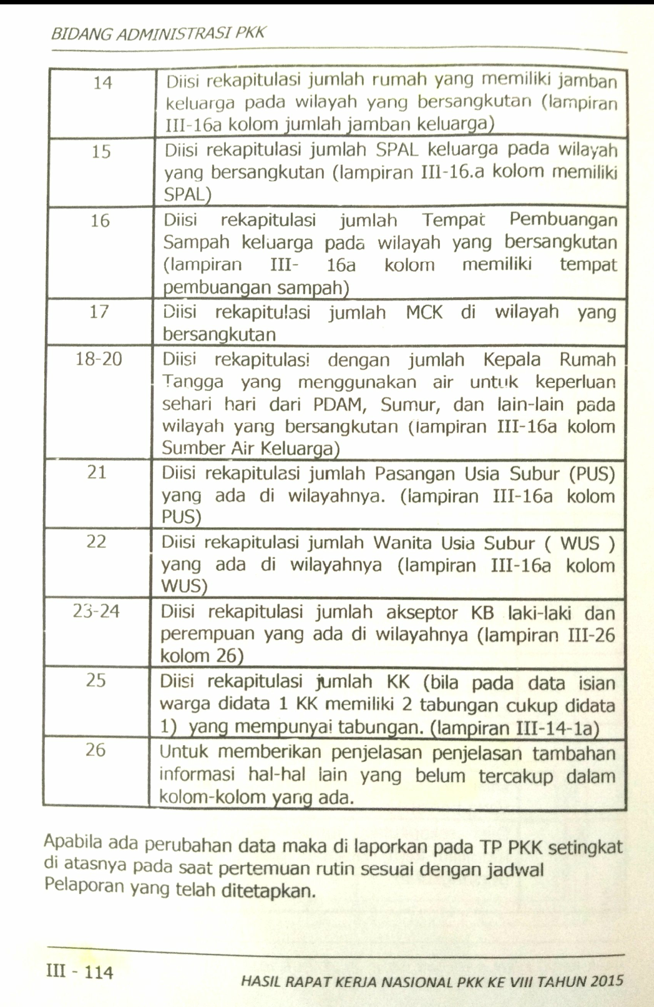

Slide 28
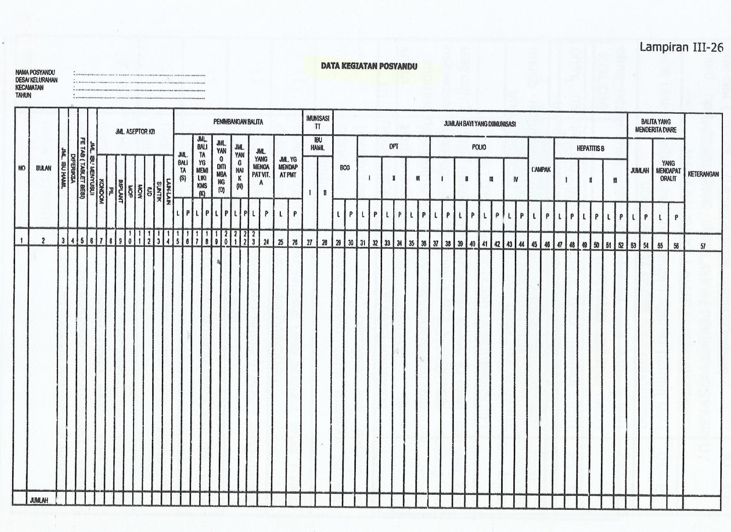

Slide 29
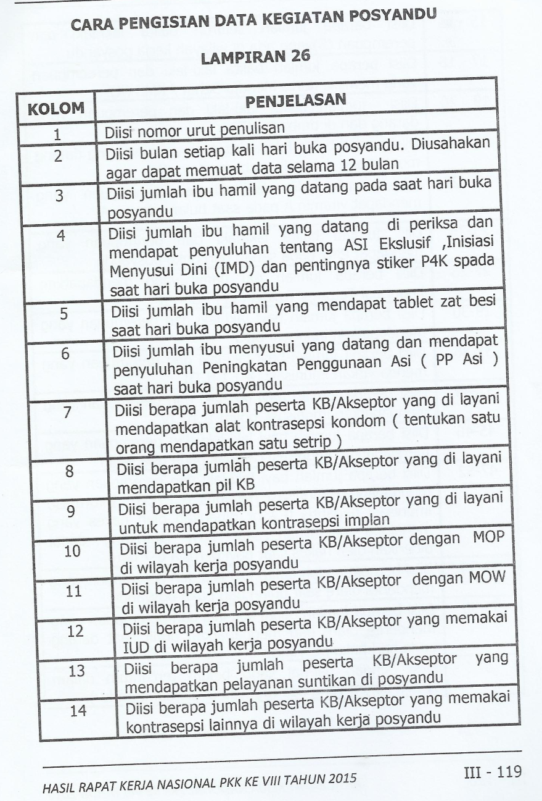
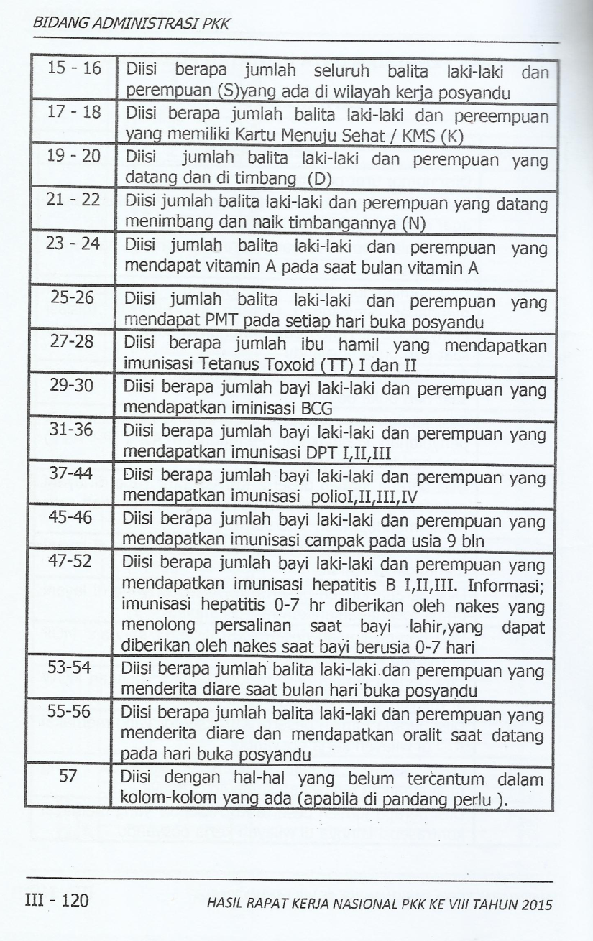

Slide 30
PROGRAM KERJA POKJA IV

Slide 31
A. KESEHATAN
DB4MK
PHBS
SOSIALISASI KELUARGA SADAR SEHAT DENGAN MENCEGAH PENYAKIT MENULAR DAN TIDAK MENULAR
PKTP (PENANGGULANGAN KANKER TERPADU PARIPURNA)
TOGA
KADARZI
DESA SIAGA
POSYANDU
SOSIALISASI KESEHATAN JIWA
SEKOLAH SEHAT
KP-IBU
PENINGKATAN PERILAKU CERDIK
SOSIALISASI DAN PENGGERAKAN GERMAS

Slide 32
B. KELESTARIAN LINGKUNGAN HIDUP
Peningkatan LBS (Jumát bersih, STBM, Sosialisasi Kebiasaan Memilah Sampah dan B3
Kelestarian Hidup (Meningkatkan kegiatan menuju Kab.Bantul Sehat)
Sekolah Berwawasan Lingkungan

Slide 33
C. PERENCANAAN SEHAT
KELUARGA BERENCANA
PENINGKATAN GERAKAN MENABUNG
KESATUAN GERAK PKK KB-KES
MEMBANGUN KAMPUNG KB
SOSIALISASI JAMPERSAL DI TINGKAT MASYARAKAT

Slide 34
PERAN KADER
Pelopor
Penggerak
Pembaharu
KPM
Pelaksana
Pembimbing
Perantara
Perencana

Slide 35
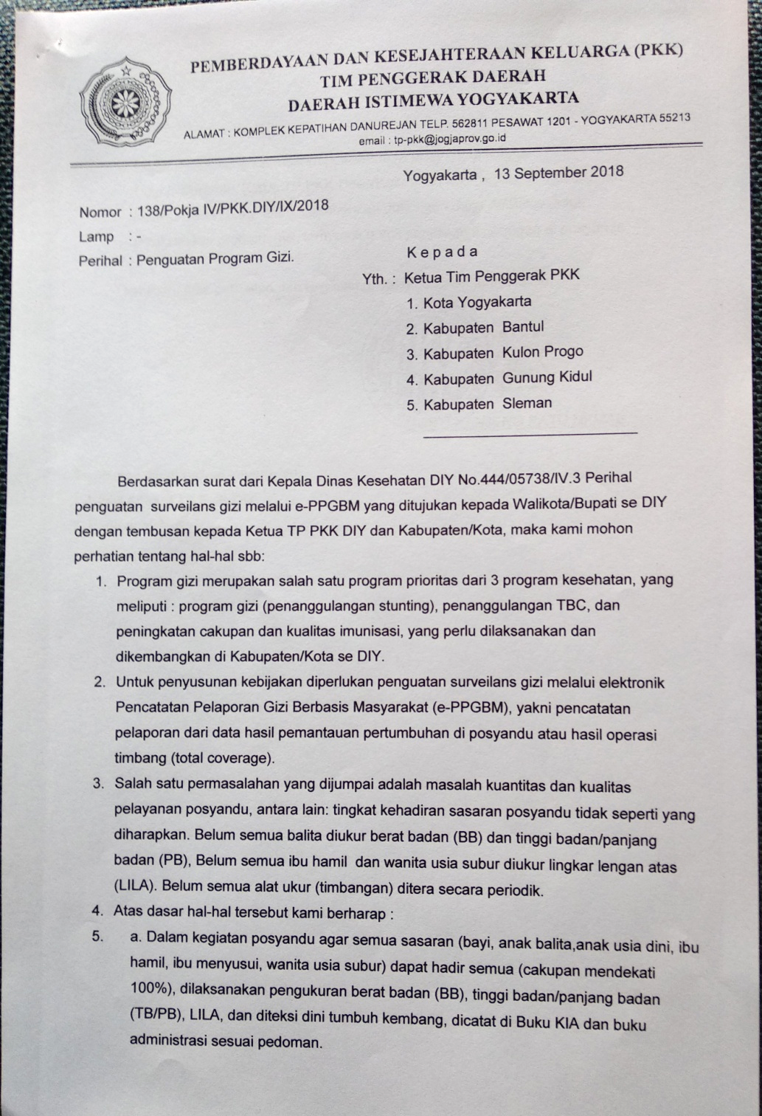
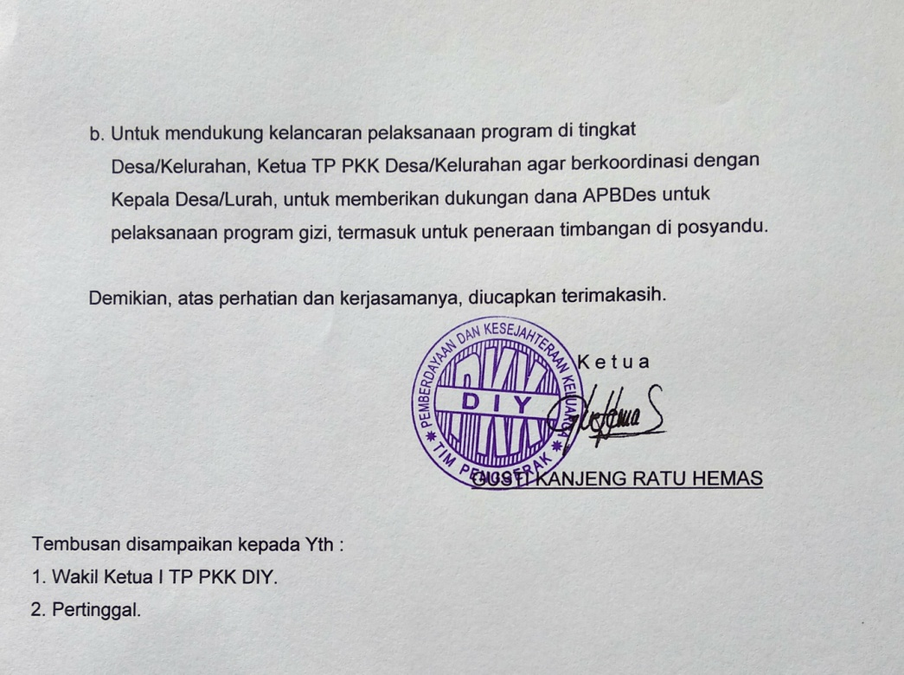
Permendesa No 19 Tahun 2017 tentang Prioritas Penggunaan Dana Desa 2018, ada menu kegiatan Kesehatan terkait Stunting dan pelayanan KB.

Slide 36
MATUR NUWUN

